Slide 1
MEIN(E) LIEBLINGS-
NI3: May Lišanin, Jan Romih, Patricija Videc, Žiga Vodišek

Slide 2
Meine Lieblingsfarbe ist orange. Der Herbst ist orange.

Slide 3
Meine Lieblingsfarbe ist grün. Das Gras ist grün.

Slide 4
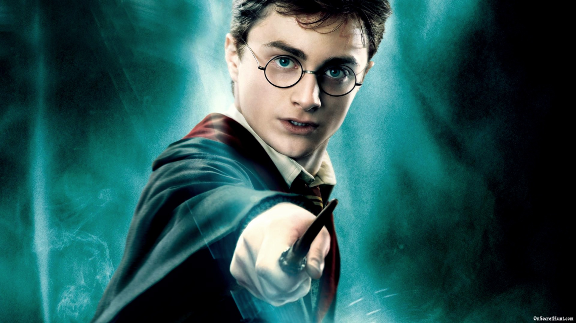
Mein Lieblingsbuch ist Harry Potter.
Harry ist Zauberer.

Slide 5
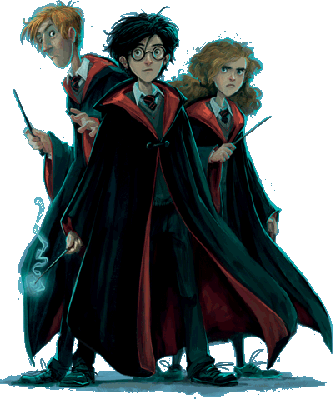
Mein Lieblingsbuch ist Herry Potter. Das Buch ist interessant.

Slide 6
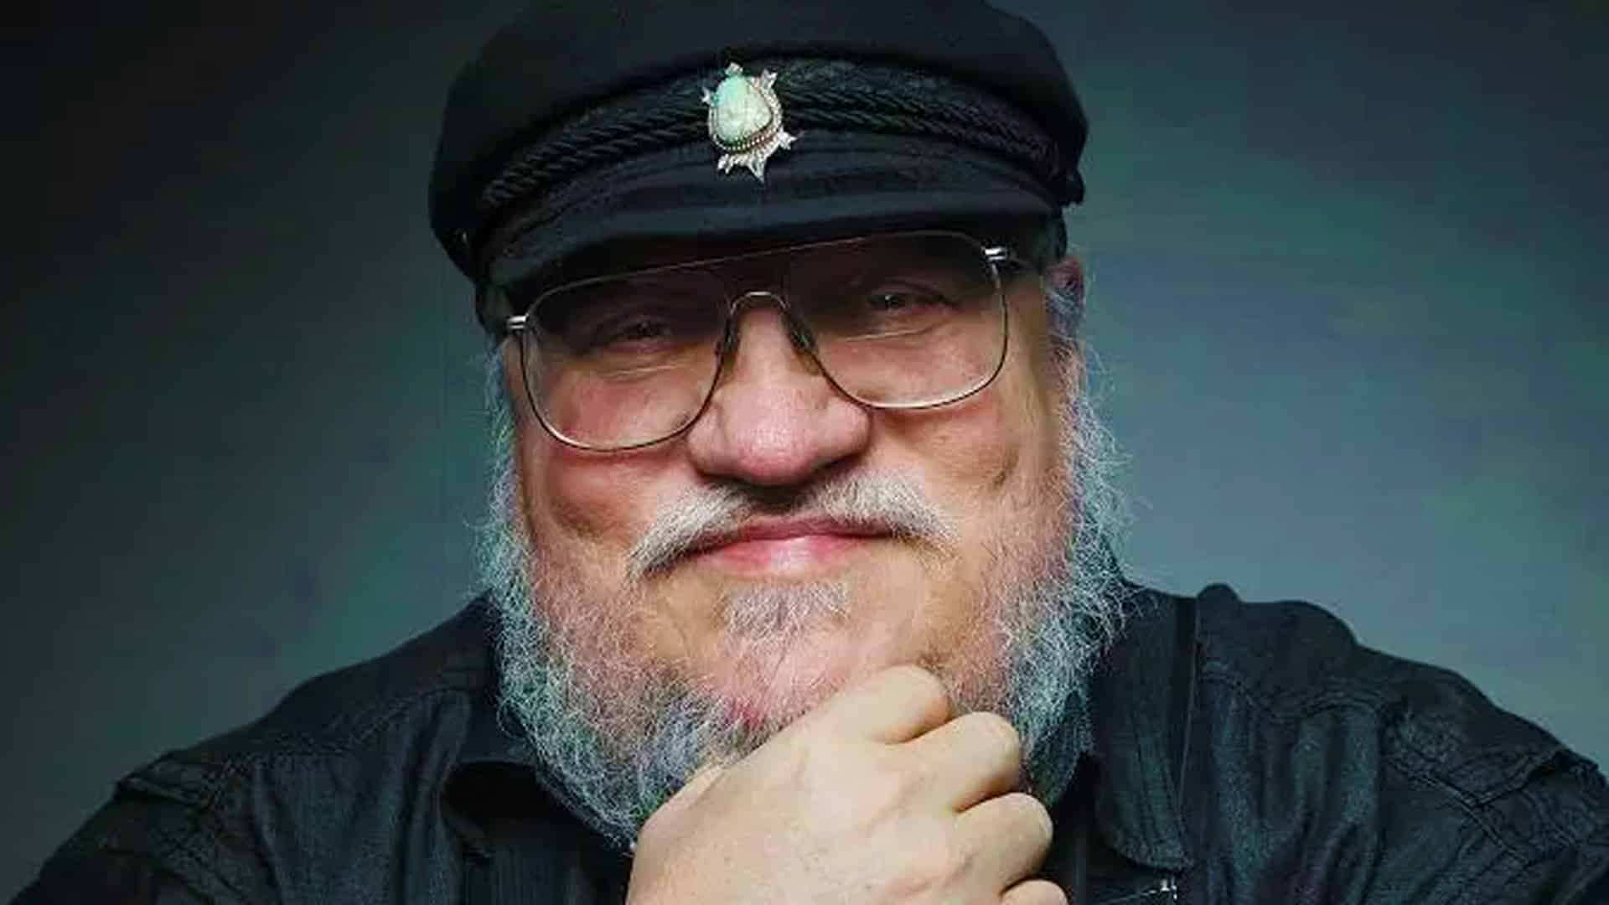
Mein Lieblingsbuch ist A Song of ice and fire. George R.R. Martin hat viele Bücher geschrieben.

Slide 7
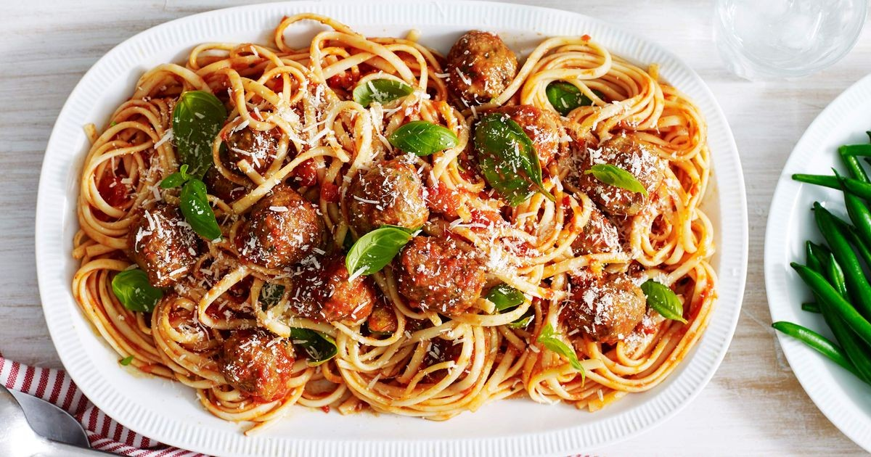
Mein Lieblingsessen sind Spaghetti. Spaghetti kommen aus Italien.

Slide 8
Mein Lieblingsessen sind frittierte Calamari. Calamari kommen aus dem Meer.

Slide 9
Mein Lieblingsgetränk ist Apfelsaft. Apfelsaft ist orange.

Slide 10
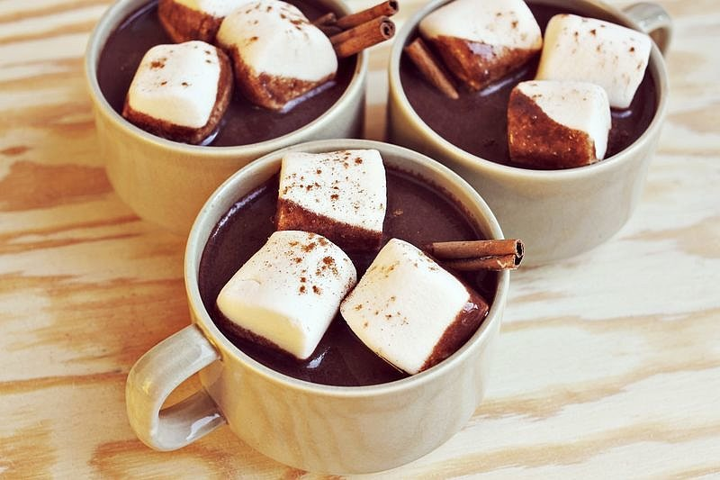
Mein Lieblingsgetränk ist heiβe Schokolade. Sie ist geschmackvoll.

Slide 11
Meine Lieblingsbonbons sind Haribo- Süßigkeiten. Süßigkeiten sind sehr süß.

Slide 12
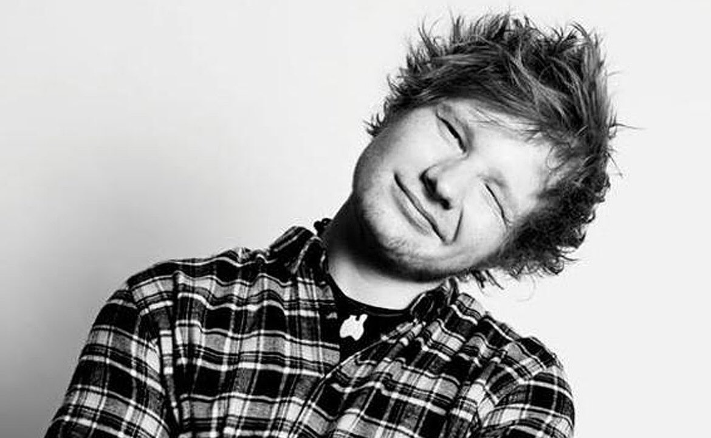
Mein Lieblingssänger ist Ed Sheeran. Er ist schön.

Slide 13
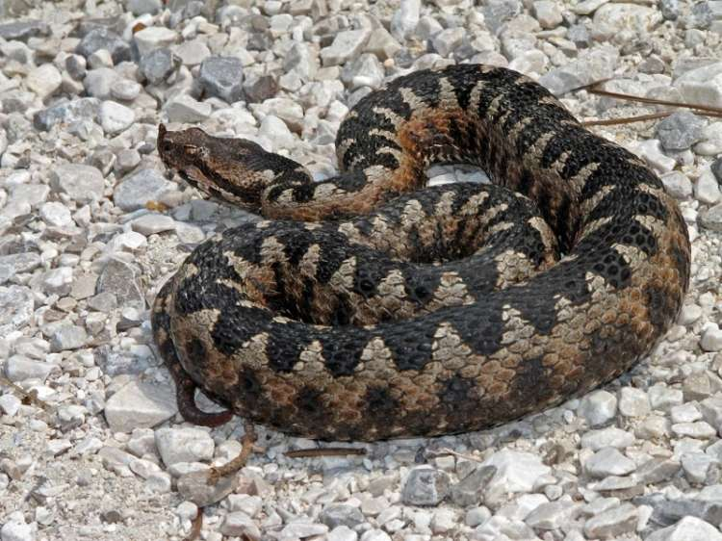
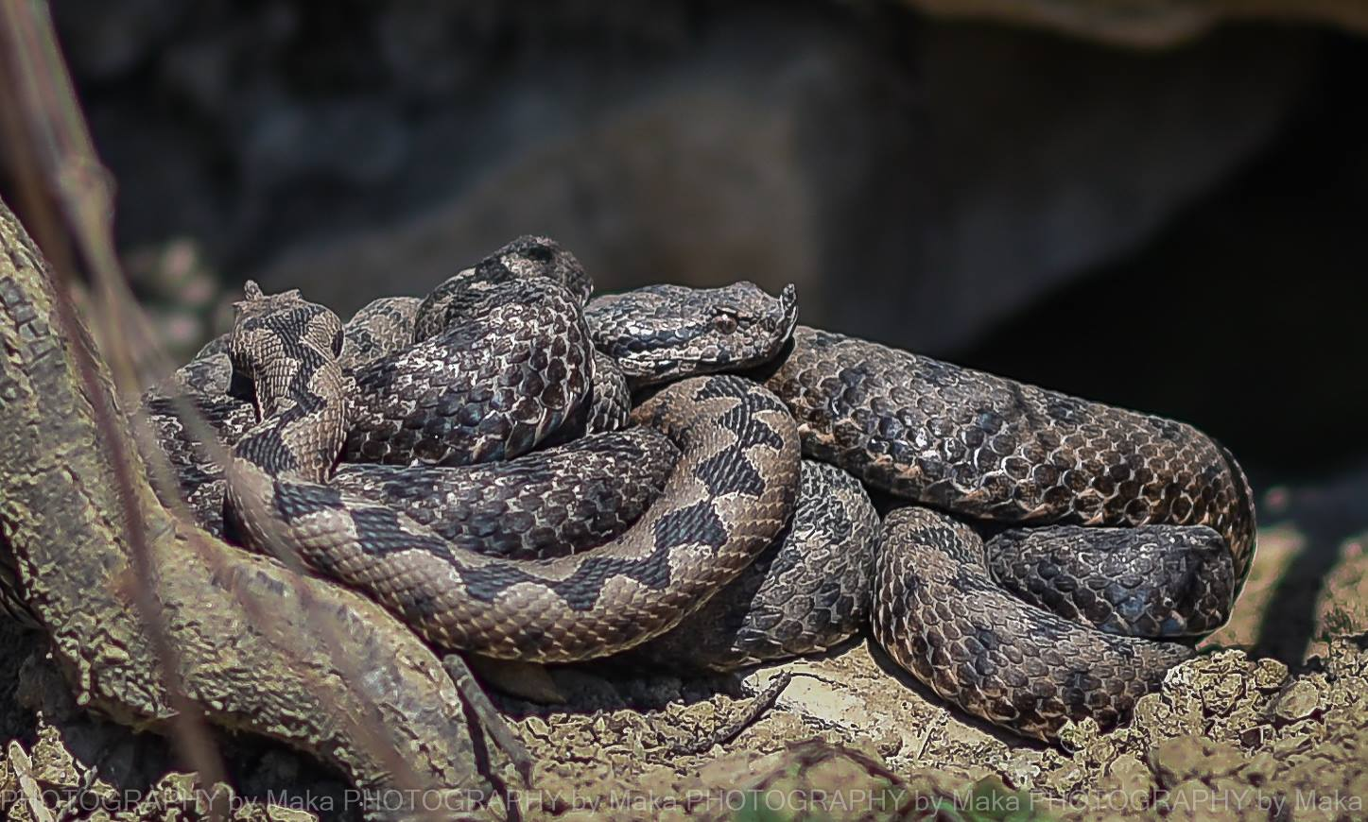
Mein Lieblingstier ist eine Schlange
Schlangen sind gefährlich.

Slide 14
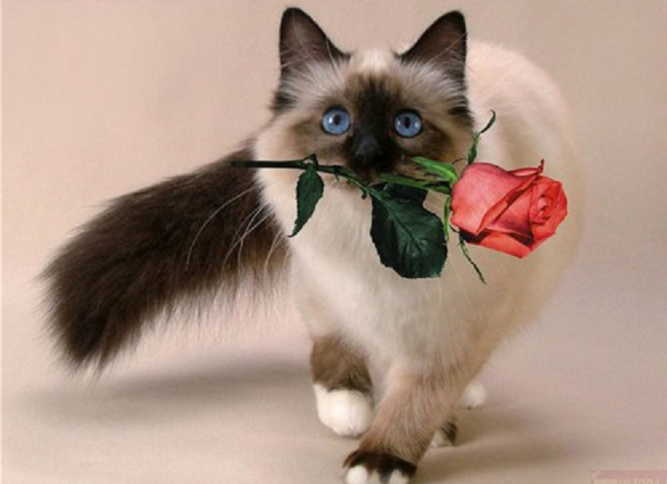
Mein Lieblingshaustier ist Katze. Es ist ruhig.

Slide 15
Mein Lieblingscomputerspiel ist Fallout 4. Fallout 4 ist ein Post-Nuklear-Computerspiel.

Slide 16
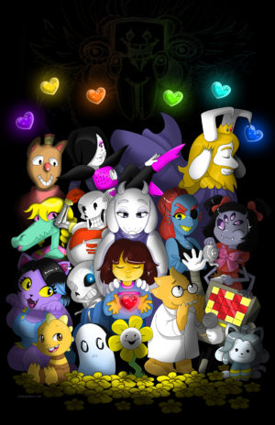
Mein Lieblingscomputerspiel ist Undertale. Es ist interessant.

Slide 17
Mein Lieblingssportler ist Goran Dragić. Goran Dragić ist 32 Jahre alt.

Slide 18
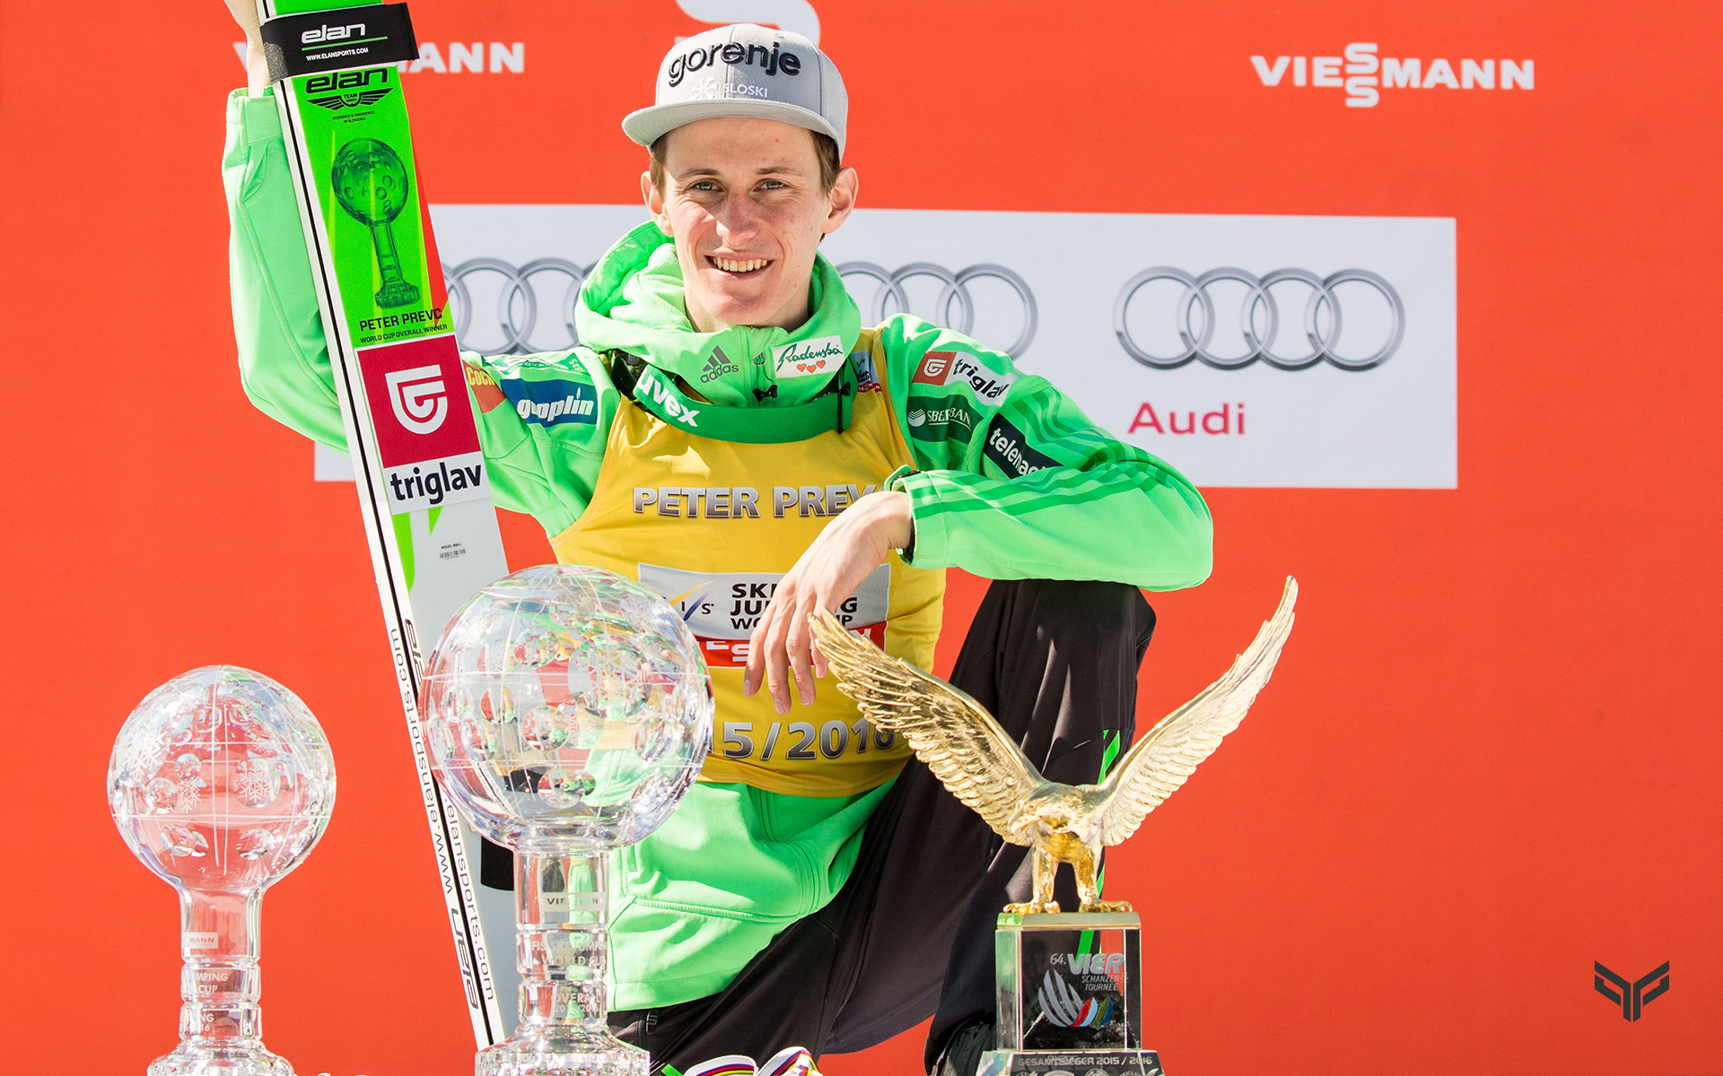
Mein Lieblingssportler ist Peter Prevc. Er springt mit Skier.

